Slide 1
MÔN: LỊCH SỬ
LỚP: 7

Slide 2
BÀI 3:
PHONG TRÀO VĂN HÓA PHỤC HƯNG
VÀ CẢI CÁCH TÔN GIÁO

Slide 3
Khởi Động

Slide 5
LUẬT CHƠI
Trò chơi Lật mảnh ghép bao gồm một bức tranh chứa từ khóa. Bức tranh này bị ẩn sau 6 mảnh ghép. Nhiệm vụ của người chơi là trả lời các câu hỏi ẩn trong mỗi mảnh ghép và đoán từ khóa liên quan đến bức tranh.
Với mỗi câu trả lời đúng, người chơi được mở một mảnh ghép và có quyền đoán từ khóa

Slide 7
Câu hỏi 1
Ai là người đầu tiên tìm ra châu Mĩ?
Cô-lôm-bô

Slide 8
Câu hỏi 2:
Ai là người đầu thực hiện chuyến đi vòng quanh thế giới?
Ph. Ma-gien-lan

Slide 9
Câu hỏi 3:
Các cuộc phát kiến địa lý do tầng lớp nào tiến hành?
Thương nhân, quý tộc.

Slide 10
Câu hỏi 4:
Các cuộc phát kiến địa lý chủ yếu hướng về đâu?
Ấn Độ và các nước phương Đông

Slide 11
Câu hỏi 5:
Chủ nghĩa tư bản ở châu Âu được hình thành trên cơ sở nào?
Vốn và nhân công làm thuê

Slide 12
Câu hỏi 6:
Vì sao người nông nô phải làm thuê trong các xí nghiệp của tư bản?
Họ bị tư bản và phong kiến cướp hết
ruộng đất.

Slide 13
BÀI 3: PHONG TRÀO VĂN HÓA PHỤC HƯNG VÀ
CẢI CÁCH TÔN GIÁO
1. Những biến đổi về KT-XH Tây Âu từ thế kỉ XIII-XVI
2. Phong trào
Văn hóa
Phục hưng
3. Phong trào cải cách tôn giáo

Slide 14
BÀI 3: PHONG TRÀO VĂN HÓA PHỤC HƯNG VÀ CẢI CÁCH TÔN GIÁO (2 tiết)
MỤC TIÊU BÀI HỌC
- Giới thiệu được sự biến đổi quan trọng về kinh tế - xã hội của Tây Âu từ thế kỉ XIII đến thế kỉ XVI. - Trình bày được những thành tựu tiêu biểu của phong trào Văn hoá Phục hưng. - Nhận biết được ý nghĩa và tác động của phong trào Văn hoá Phục hưng đối với xã hội Tây Âu. - Nêu và giải thích được nguyên nhân của phong trào Cải cách tôn giáo. - Mô tả khái quát được nội dung cơ bản và tác động của các cuộc Cải cách tôn giáo đổi với xã hội Tây Âu

Slide 15
BÀI 3: PHONG TRÀO VĂN HÓA PHỤC HƯNG VÀ CẢI CÁCH TÔN GIÁO (tiết 1)
1. Những biến đổi về kinh tế - xã hội Tây Âu từ thế kỉ XIII-XVI
Nêu những biến đổi quan trọng về kinh tế của Tây Âu từ thế kỉ XIII đến thế kỉ XVI?

Slide 16
BÀI 3: PHONG TRÀO VĂN HÓA PHỤC HƯNG VÀ CẢI CÁCH TÔN GIÁO (tiết 1)
1. Những biến đổi về kinh tế - xã hội Tây Âu từ thế kỉ XIII-XVI
- Kinh tế:
+ Các công trường thủ công, công ti thương mại, các đồn điền ra đời và ngày càng được mở rộng.
+ Quan hệ sản xuất tư bản chủ nghĩa đã xuất hiện.

Slide 17
BÀI 3: PHONG TRÀO VĂN HÓA PHỤC HƯNG VÀ CẢI CÁCH TÔN GIÁO (tiết 1)
1. Những biến đổi về kinh tế - xã hội Tây Âu từ thế kỉ XIII-XVI
Nêu những biến đổi quan trọng trong xã hội Tây Âu từ thế kỉ XIII đến thế kỉ XVI?

Slide 18
BÀI 3: PHONG TRÀO VĂN HÓA PHỤC HƯNG VÀ CẢI CÁCH TÔN GIÁO (tiết 1)
1. Những biến đổi về kinh tế - xã hội Tây Âu từ thế kỉ XIII-XVI
- Kinh tế:
+ Các công trường thủ công, công ti thương mại, các đồn điền ra đời và ngày càng được mở rộng.
+ Quan hệ sản xuất tư bản chủ nghĩa đã xuất hiện.
- Xã hội:
+ Hình thành 2 giai cấp mới là: giai cấp tư sản và giai cấp vô sản
+ Giai cấp tư sản muốn xây dựng nền văn hóa đề cao giá trị con người.

Slide 19
BÀI 3: PHONG TRÀO VĂN HÓA PHỤC HƯNG VÀ CẢI CÁCH TÔN GIÁO (tiết 1)
2. Phong trào Văn hóa Phục hưng

Slide 20
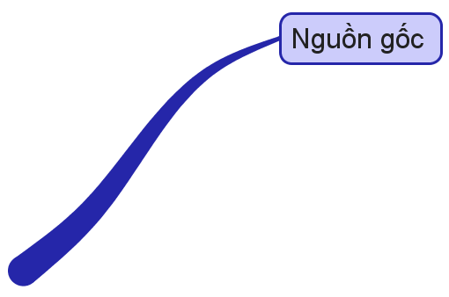
BÀI 3: PHONG TRÀO VĂN HÓA PHỤC HƯNG VÀ CẢI CÁCH TÔN GIÁO (tiết 1)
2. Phong trào Văn hóa Phục hưng

Slide 21
BÀI 3: PHONG TRÀO VĂN HÓA PHỤC HƯNG VÀ CẢI CÁCH TÔN GIÁO (tiết 1)
2. Phong trào Văn hóa Phục hưng
- Phong trào hóa Phục hung khởi đầu từ nước Ý, sau đó lan nhanh sang các nước Tây Âu và trở thành một trào lưu rộng lớn.
Quê hương của phong trào văn hóa Phục hưng?

Slide 22
BÀI 3: PHONG TRÀO VĂN HÓA PHỤC HƯNG VÀ CẢI CÁCH TÔN GIÁO (tiết 1)
2. Phong trào Văn hóa Phục hưng
Phong trào văn hóa Phục hưng” là phong trào văn hóa mới của giai cấp tư sản Tây Âu thời trung đại trên cơ sở phục hồi những giá trị, thành tựu của nền văn minh Hy Lạp, Rô-ma thời cổ đại
Khái niệm phong trào Văn hóa Phục hưng?

Slide 23
BÀI 3: PHONG TRÀO VĂN HÓA PHỤC HƯNG VÀ CẢI CÁCH TÔN GIÁO (tiết 1)
2. Phong trào Văn hóa Phục hưng
Những đại diện tiêu biểu của phong trào Văn hóa Phục hưng?

Slide 24
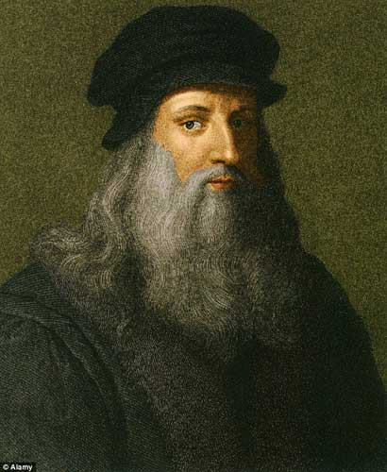
Leonardo di ser Piero da Vinci
( 1452 – 1519)
Lê-ô-na đơ Vanh-xi (người I-ta-li-là một họa sĩ thiên tài Ông là một họa sĩ, nhà điêu khắc, kiến trúc sư, nhạc sĩ, bác sĩ, kỹ sư, nhà giải phẫu, nhà phát minh và triết học tự nhiên người Ý. Ông được coi là thiên tài toàn năng nhất lịch sử nhân loại.để lại nhiều kiệt tác cho nhân loại như: Bữa tiệc cuối cùng, Nàng La Giô-công-đơ.

Slide 25
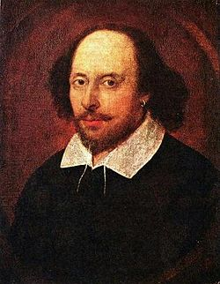
William Shakespeare (1564 - 1616
W. Sếch-xpia (người Anh) - nhà viết kịch vĩ đại thời Phục hưng với nhiều vở kịch nổi tiếng như: Rô-mê-ô và Giu-li-ét, Hăm-lét, Ô-ten-lô,…
Ông là một nhà văn và nhà viết kịch Anh, được coi là nhà văn vĩ đại nhất của Anh và là nhà viết kịch đi trước thời đại.

Slide 26
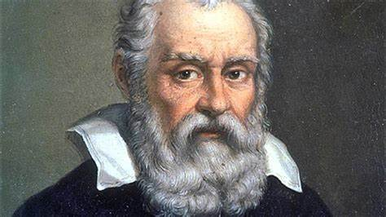
G. Ga-li-lê
G. Ga-li-lê (người I-ta-li-a) vì công bố thuyết Trái Đất quay mà bị bỏ tù khi đã 70 tuổi, ông nổi tiếng với câu nói khi bị kết án: “Dù sao thì trái đất vẫn quay”.

Slide 27
William Shakespeare (1564 – 1616)
Ông là một nhà văn và nhà viết kịch Anh, được coi là nhà văn vĩ đại nhất của Anh và là nhà viết kịch đi trước thời đại. Ông cũng được vinh danh là nhà thơ tiêu biểu của nước Anh và là "Thi sĩ của dòng sông Avon" Những vở kịch của ông đã được dịch ra thành rất nhiều ngôn ngữ lớn và được trình diễn nhiều hơn bất kì nhà viết kịch nào.

Slide 28
BÀI 3: PHONG TRÀO VĂN HÓA PHỤC HƯNG VÀ CẢI CÁCH TÔN GIÁO
2. Phong trào Văn hóa Phục hưng
a. Thành tựu
Những thành tựu của phong trào Văn hóa Phục hưng?

Slide 29
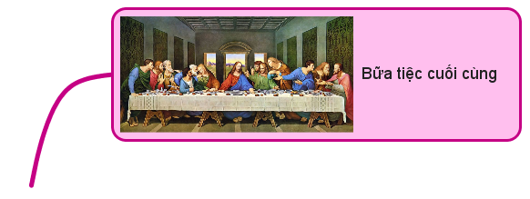
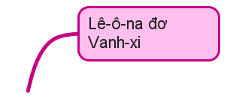
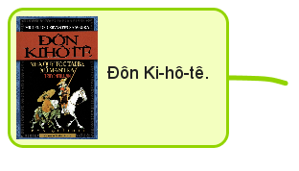
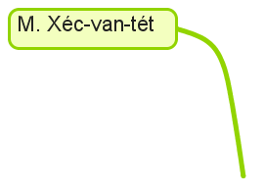
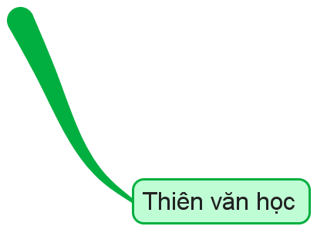
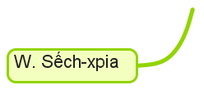
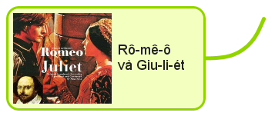
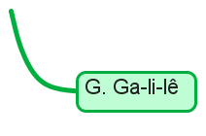
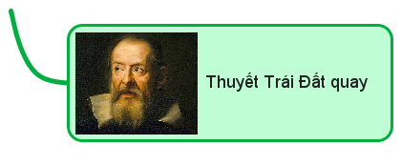
BÀI 3: PHONG TRÀO VĂN HÓA PHỤC HƯNG VÀ CẢI CÁCH TÔN GIÁO
a. Thành tựu

Slide 30
BÀI 3: PHONG TRÀO VĂN HÓA PHỤC HƯNG VÀ CẢI CÁCH TÔN GIÁO
b. Ý nghĩa, tác động
- Các nhà Văn hóa Phục hưng đã lên án gay gắt Giáo hội Thiên Chúa giáo và đả phá trật tự phong kiến.
- Đề cao giá trị con người và tự do cá nhân, đề cao tinh thần dan tộc, đồng thời có nhiều đóng góp quan trọng đối với kho tàng văn hóa nhân loại.
Ý nghĩa của phong trào Văn hóa Phục hưng?
- Là cuộc đấu tranh công khai đầu tiên trên lĩnh vực văn hóa, tư tưởng của giai cấp tư sản chống lại chế độ phong kiến lỗi thời, mở đường cho văn hóa Tây Âu phát triển trong những thế kỉ sau.

Slide 31
LUYỆN TẬP

Slide 32
Câu 1: Hãy lập và hoàn thành bảng theo mẫu dưới đây:
Các nhà Văn hóa Phục hưng | Lĩnh vực | Tác phẩm/Công trình tiêu biểu
M.Xéc-van-tét
W.Sếch-xpia
Lê-ô-na đơ Vanh-xi
N.Cô-péc-nic
G.Ga-li-lê

Slide 33
BÀI HỌC KẾT THÚC
CẢM ƠN CÁC BẠN ĐÃ THEO DÕI

